Slide 1
بسم الله الرحمن الرحيم

Slide 2
مقرر التحضيرات المجهرية
الأنماط المختلفة للتحضيرات الحيوية .
الأجهزة والأدوات المعملية .
التخدير والتثبيت .
الأصباغ الحيوية وكيفية عملها .
التحضيرات الكاملة .
تحضير وصباغة الخلايا الحية .
تحضير القطاعات المجهرية .
صباغة التحضيرات النسيجية والخلوية .

Slide 3
الأنماط المختلفة للتحضيرات البيولوجية
يعتمد اختيار التحضير المجهري على :
- نوع الدراسة المطلوبة .
- نوعية الحيوان الذي تجرى دراسته .
تصنيف التحضيرات المجهرية :
أولاً : التحضيرات الكاملة ( تحضيرات جافة - تحضيرات رطبة ).
ثانياً : تحضيرات الخلايا الحية .
ثالثاً : السحبات والسحقات .
رابعاً : القطاعات الميكروسكوبية .

Slide 4
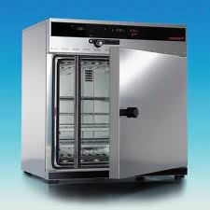
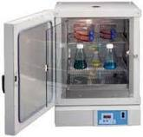
الأجهزة والأدوات المعملية
1- حضانة كهربائية Incubator :
- تضبط عند درجة حرارة 37 ̊ م .
تستخدم لتجفيف القطاعات الشمعية على الشرائح .
تستخدم لتجفيف الشرائح بعد تحميل العينات .
تستخدم لحفظ بعض المحاليل الخاصة بتفاعلات كيمياء الأنسجة .

Slide 5
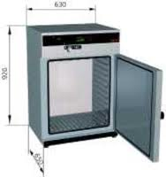
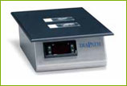
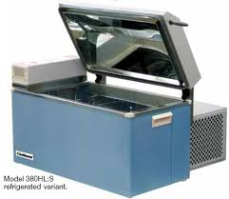
2- فرن شمع Paraffin oven :
يستخدم لصهر الشمع .
يستخدم لعملية تشبيع العينات بالشمع .
يضبط عند درجة حرارة 60 ̊ م .
3- لوح تسخين Hot plate :
يستخدم لفرد القطاعات بالحرارة وتحميلها على الشرائح .
يضبط عند درجة حرارة 45 - 55 ̊ م .
4- الحمام المائيwater bath :

Slide 6
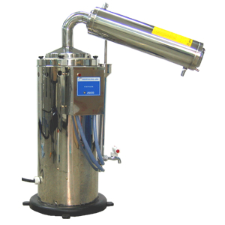
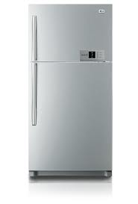
4- جهاز تقطير للمياه :Water distillator
يستخدم لتقطير المياه الضرورية لتحضير المحاليل .
5- الثلاجة Refrigerator :
يستخدم لحفظ المحاليل والمواد الكيماوية .

Slide 7
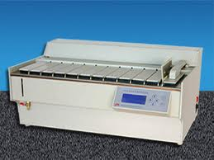
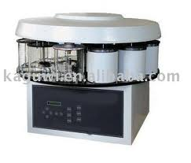
6- الناقل الآلي للأنسجة Automatic tissue processor
يوجد في المعامل الكبيرة .
يستعمل لنزع الماء من الأنسجة وترويقها وتشبيعها بالشمع .
يستعمل في صباغة الشرائح ونقلها خطوة خطوة .
- يتم ذلك آلياً دون الحاجة لشخص يتولى النقل من مرحلة إلى مرحلة .

Slide 8
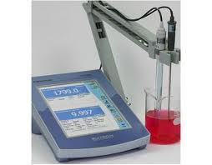
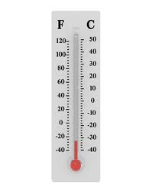
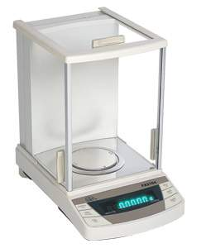
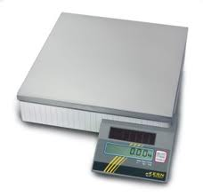
7- مقياس الأس الهيدروجيني pH-meter
يستخدم لقياس الأس الهيدروجيني للمحاليل .
8- مقياس للحرارة Thermometer :
يستخدم لقياس درجة حرارة المحاليل .
9- ميزان عادي Balance :
- يستخدم للأوزان حتى الرقم العشري الأول .
10- ميزان كهربائي Electrical balance :
يستخدم للأوزان الأكثر من الرقم العشري الأول

Slide 9
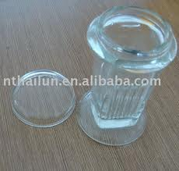
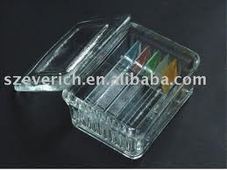
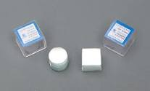
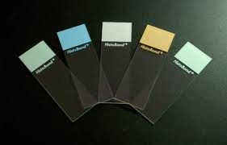
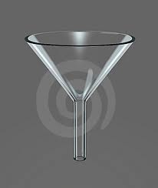
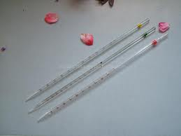
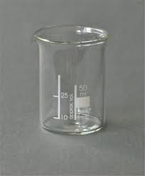
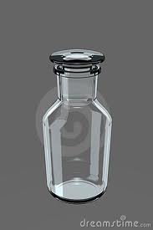
11- أواني الصباغة Staining jars :
12- الشرائح والأغطية الزجاجية Glass slides & cover
13- زجاجات Reagent bottle، كؤوس Beakers، ماصات Pipettes وأقماع Funnels.

Slide 10
14- المـــيكروتـــوم Microtome :
عبارة عن جهاز يعمل على تحريك قالب شمعي به النسيج باتجاه سكينة ثابتة حادة .
وظيــفــتـــه :
تقطيع العينة إلى قطاعات رقيقة نفاذة للضوء ليتسنى فحصها تحت المجهر .
* الــعيـنات المطمورة بالشمع البـرافـيـني تستخدم سكــيــنة حـديد حـــادة .
الـــعيـنات المطمورة بواســـطـة الأيـبون والارالــدايـت سكــيــنة من الألـــمـاس أو الــزجــاج قـطاعـاتـها لا تـزيـد سـمـكــها عــن 1 مـيكــــرومــتر .
أنواع الميكروتومات :
1- الميكروتوم الدوار Rotary microtome .
2- الميكروتوم المنزلق Sliding microtome .
3- ميكروتوم التقطيع الثلجي Freezing microtome
4- ميكروتوم التقطيع الدقيق Ultra microtome

Slide 11
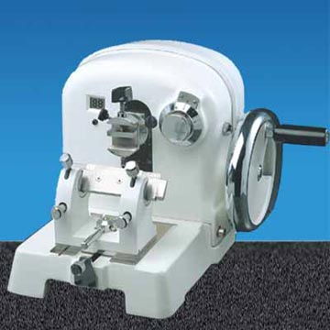
1- الميكروتوم الدوار Rotary micro :
يستخدم في تحضير القطاعات الشمعية البرافينية تحضر عند سمك من 4-5 ميكرومتر و تكون السكين مصنوعة من الفولاذ .

Slide 12
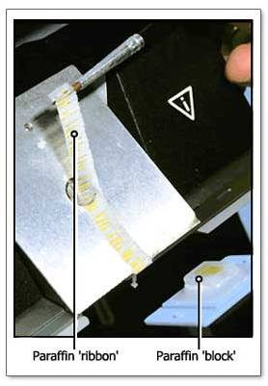
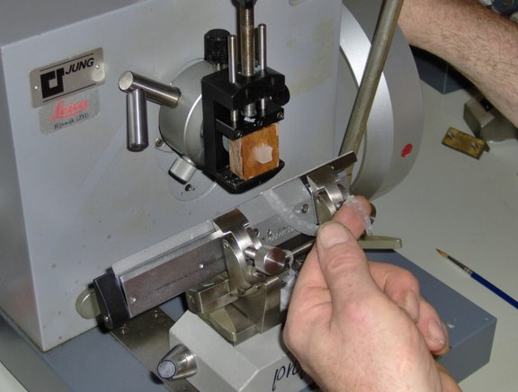
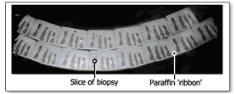

Slide 13
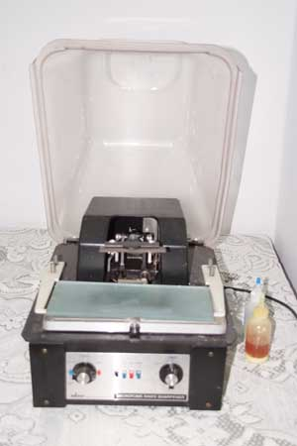
مكونات الميكروتوم :
1- حامل لقالب الشمع والخزعة النسيجية بداخله .
2- مثبت للسكين .
3- قرص لتنظيم السمك .
4- عجلة ذات مقبض تتحرك حركة دائرية .
5- السكين لتقطيع قوالب الشمع البرافيني أو السلوئيدين .
*مقعرة من الوجهين لتحضير قطاعات البرافين .
*مقعرة من وجه واحد لتحضير قطاعات السلوئيدين .
يجب سن السكاكين بواسطة جهاز سن السكاكين للمحافظة عليها خالية من النتوءات وحافتها ناعمة .

Slide 14
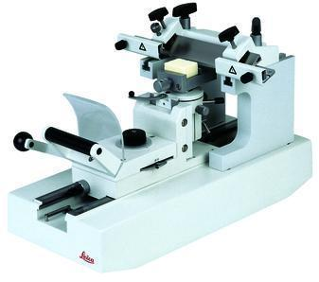
2-الميكروتوم المنزلق Sliding micro :
تستخدم في تحضير القطاعات السلوئيدية عند سمك 10-15 ميكرومتر

Slide 15
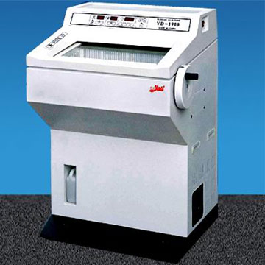
3- ميكروتوم التقطيع الثلجي
Freezing micro :
تستخدم في تحضير القطاعات المجمدة عند الكشف عن بعض المكونات الكيميائية في الأنسجة والتي تتأثر بدرجات الحرارة العالية
بدون تثبيت .

Slide 16
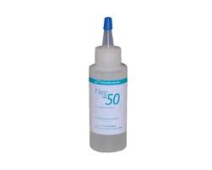
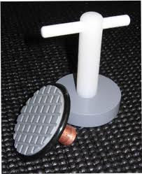
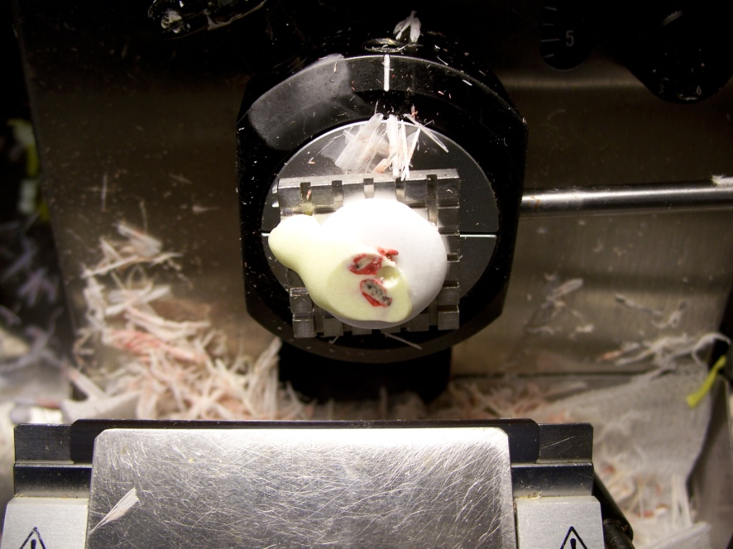
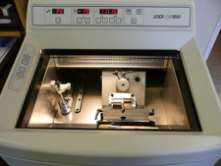

Slide 17
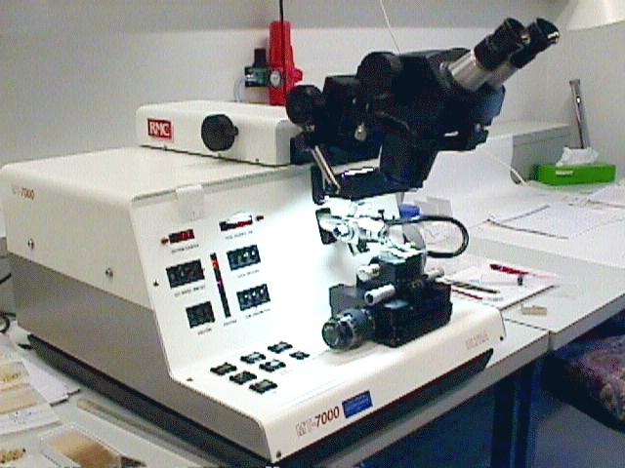
4- ميكروتوم التقطيع الدقيق Ultra micro :
يستخدم في تحضير قطاعات المجهر الالكتروني عند سمك 120-300 أنجستروم .

Slide 18
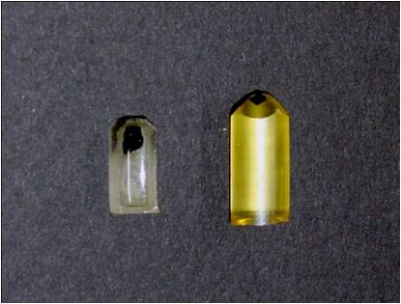
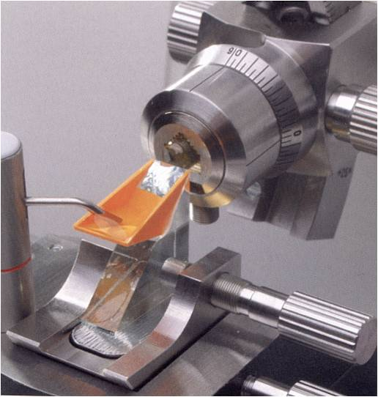
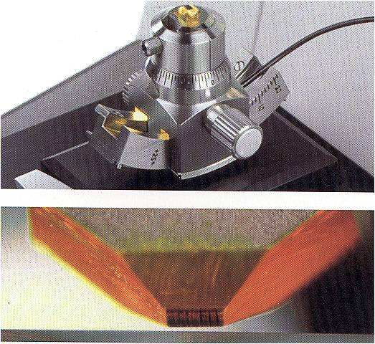
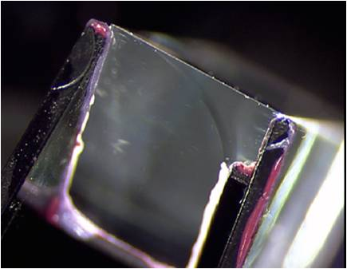

Slide 19
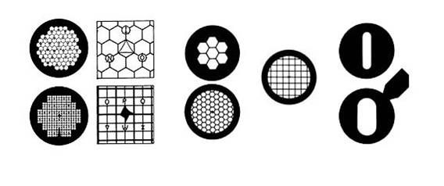

Slide 20
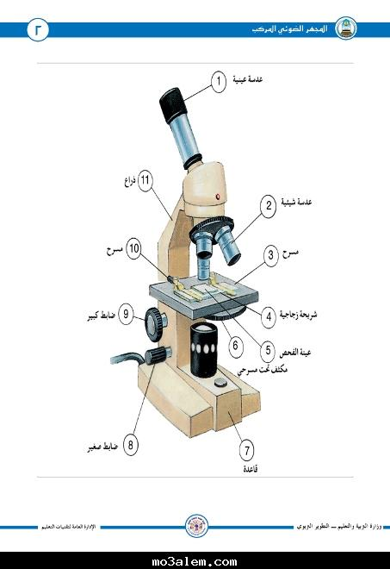
15- المجاهر Microscopes :
- المجهــر الضـــوئي Light Microscope

Slide 21
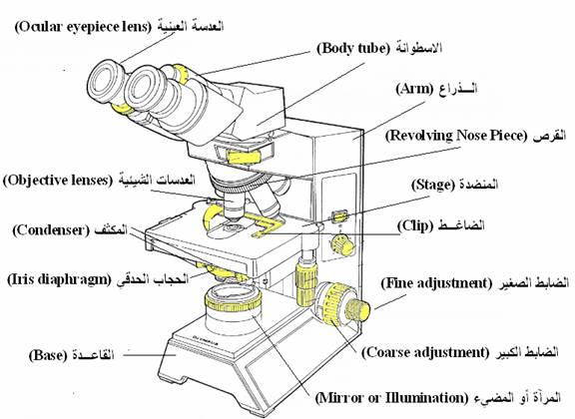

Slide 22
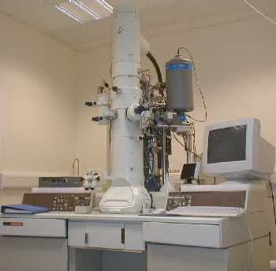
- المجهر الإلكتروني النافذ Transmision E.M. (TEM)
وفيه تنفذ الإلكترونات خلال العينة المدروسة فتتكون لمحتوياتها صورة واضحة ومكبرة على شاشة قاعدة المجهر.

Slide 23
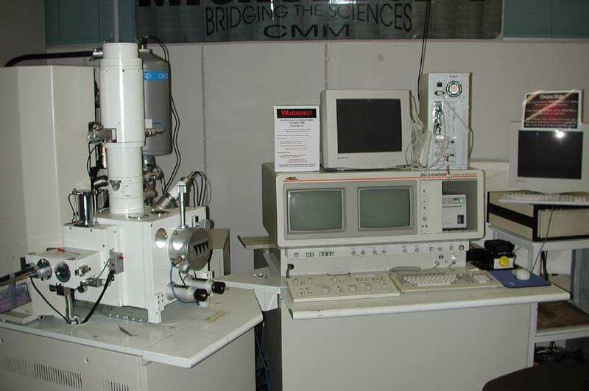
- المجهر الإلكتروني الماسح Scanning E.M. (SEM)
ويمكن باستخدامه دراسة أسطح الأجسام بعد طلائها بمواد معدنية عاكسة للإلكترونات مثل البلاتين والفضة والذهب ويقوم شعاع الكتروني بمسح سطح العينة ذهابا وإيابا وينعكس إلى جهاز يشبه مرسل التلفاز مكونا صورة واضحة ومكبرة لسطح العينة على شاشة تلفازية.

Slide 24
